Slide 1
Beheer laagspanningsnet
Projectwerk
Jan Wagemakers
HBO5 Informatica : programmeren
4 juni 2018

Slide 2
Wat? Waarom?
Bedrijf : Hansen Industrial Transmissions (Edegem)
Gegevens laagspanningsnet → Excel
  Omslachtig & onoverzichtelijk
  Kans op fouten
  Geen zoekfunctie
Vraag : wat kunnen we doen om deze situatie te verbeteren?

Slide 3
Hoe?
Gegevens opslaan in een database
(server)
(client)
Software op PC → gegevens raadplegen/aanpassen/zoeken

Slide 4
Opbouw laagspanningsnet
Opbouw
Transfo’s (T)
  aansluitingen (H)
Verdeelborden (VB)
  aansluitingen (S)
Kasten (K)
  aansluitingen (x.x)
Machines
Geen machines
Voorbeeld
T1
  H810
VB810
  Sa
K810a
  1.1
M169
Verlichting

Slide 5
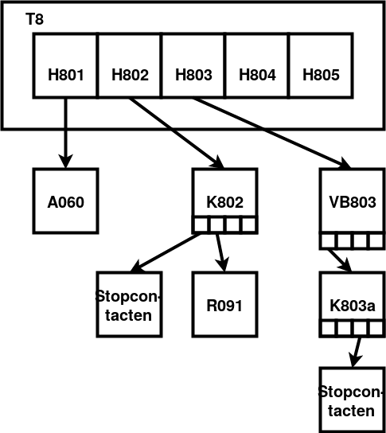
Opbouw laagspanningsnet (grafisch)

Slide 6
Vereenvoudigde opbouw laagspanningsnet
T / VB / K = Aansluitpunten
Machines = Machines
Aansluitpunten hebben aansluitingen
Aansluitingen → aangesloten
  Aansluitpunten
  Machines
  Geen Machines

Slide 7
Tables in database (MySQL)
Aansluitpunten
  Naam
  Locatie
Machines
  Naam
  Locatie
  Omschrijving
Aansluitingen
  hoort bij een aansluitpunt

Slide 8
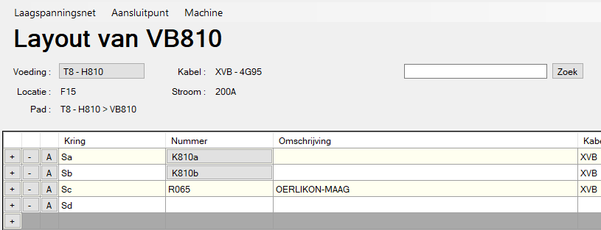
GUI

Slide 9
Overzicht functionaliteiten
Gegevens van aansluitpunten, aansluitingen, machines
  raadplegen
  aanpassen
  toevoegen
  verwijderen
Zoeken
Afdrukken
  aansluitpunten met aansluitingen
  zoekresultaten

Slide 10
Tijdlijn
NOV 2017
  structuur database
DEC 2017
  visueel ontwerp
JAN 2018
  klassendiagram → klad - hoofdlijnen

Slide 11
Tijdlijn (2)
FEB 2018 :
  Database
  Hoofdscherm
  AansluitingAanpassen
MAA 2018 :
  Machine/Aansluitpunt
    Aanpassen/Nieuw/Verwijderen
  Afdrukken → probleem selecteren & “inclusief aansluitingen”

Slide 12
Tijdlijn (3)
APR 2018
  LaagSpanningGridview
  Afdrukken verder afgewerkt
  Start van testfase
MEI 2018
  Aanpassingen (testfase)
  AansluitpuntHernoemen
  Testen op samenhang van de gegevens
  Afwerken documentatie

Slide 13
Demonstratie

Slide 14
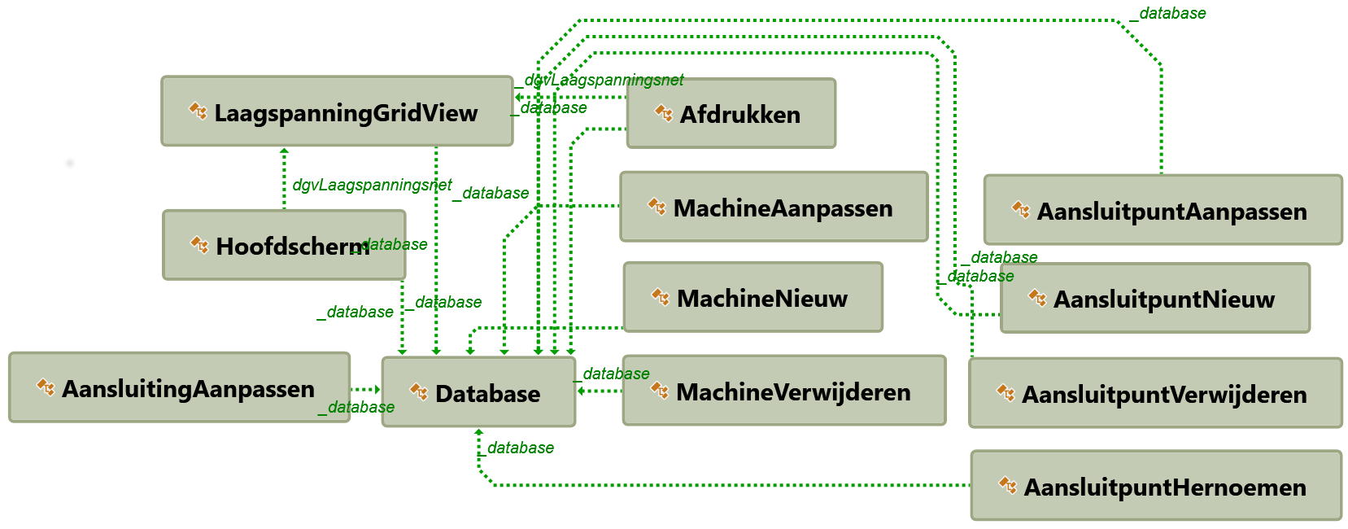
Structuur programma

Slide 15
Gebruikte bibliotheken
MySql.Data
  connector om met de database te communiceren
itextsharp
  afdrukken : aanmaken van een pdf (MemoryStream)
PdfiumViewer
  afdrukken : printen van pdf

Slide 16
Documentatie
https://github.com/i7janw/Projectwerk
  /DesignDocument : alle documenten
  /source/repos : C# broncode
Korte omschrijving
Definitiestudie
Feature list
Klassendiagram
Datawoordenboek
Use case

Slide 17
Documentatie (2)
Functionele vereisten
Systeemvereisten
Business vereisten
Visueel ontwerp
Interview
Agile/scrum
Standup
Rollen
Version history van het designdocument

Slide 18

Vragen?

